Slide 1
Progetto VIRECO (Vapour Injected Reciprocating Compressor) 1. Compressore DORIN H380CC: 2 CILINDRI in linea 2. Compressore DORIN H1002CC: 4 CILINDRI a V
Massa Martana (PG), 21-10-2020

Slide 2
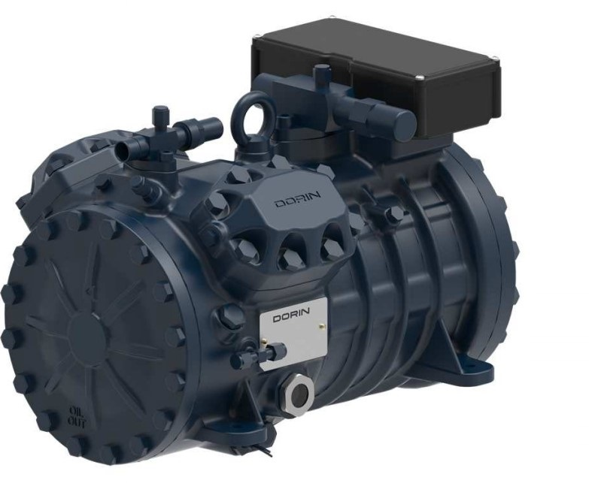
2. Compressore DORIN H1002CC: 4 cilindri a V
- Compressore semiermetico: architettura.

Slide 3
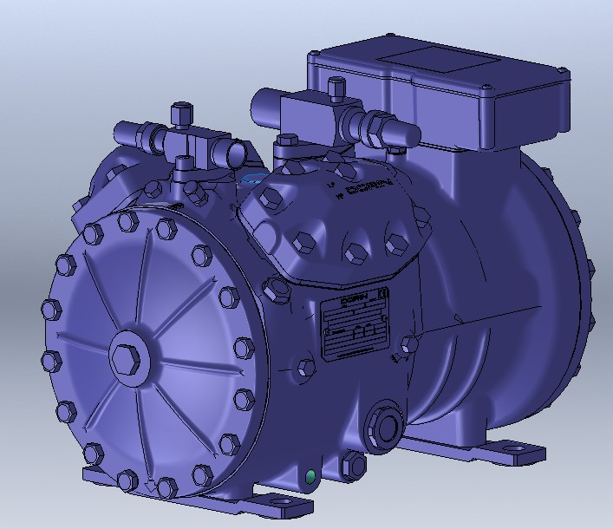
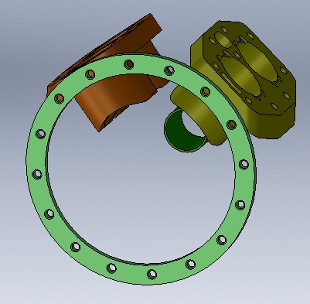
2. Compressore DORIN H1002CC: 4 cilindri a V
- Modellazione CAD 3D: matematica nativa ed acquisita.

Slide 4
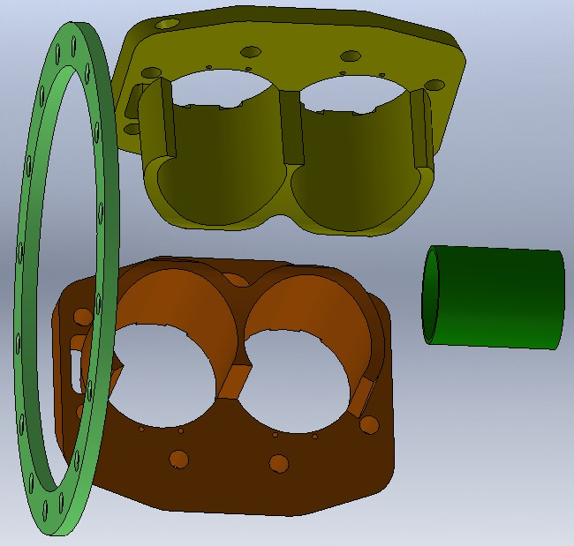
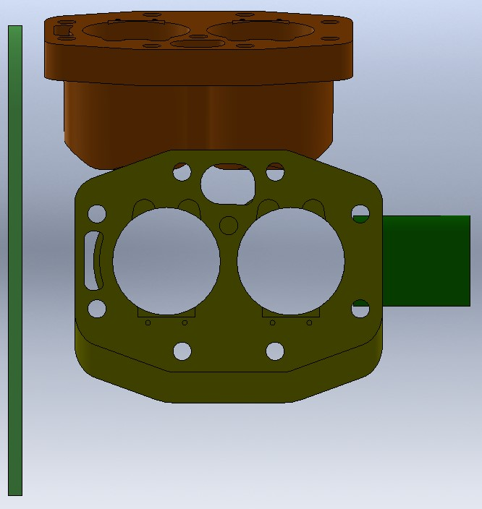
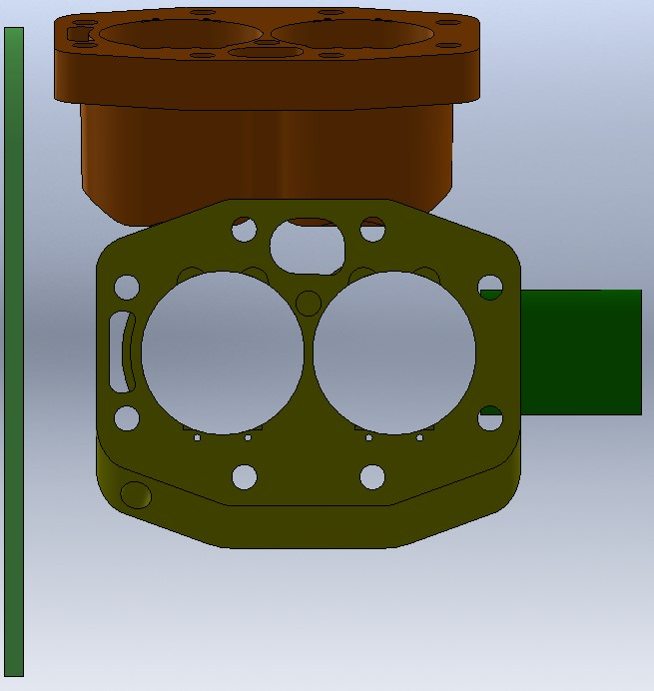
2. Compressore DORIN H1002CC: 4 cilindri a V
- Progettazione modifiche monoblocco compressore.

Slide 5
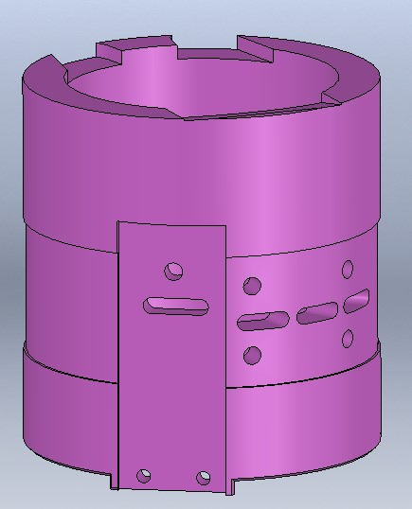
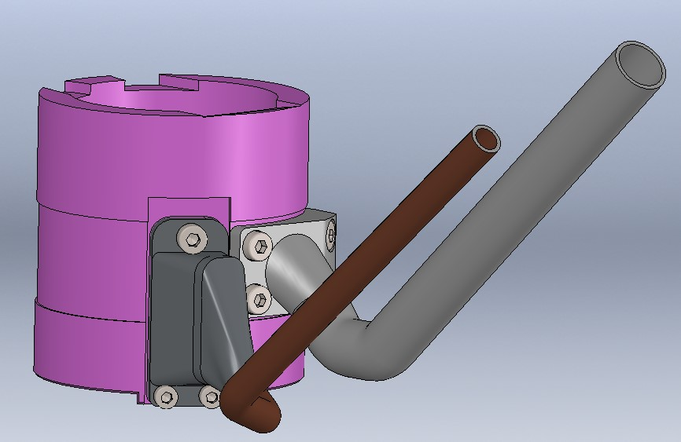
2. Compressore DORIN H1002CC: 4 cilindri a V
- Progettazione nuovo cilindro 1 con luci immissione gas ad alta e bassa pressione. Progettazione flange e raccordi alta e bassa pressione.

Slide 6
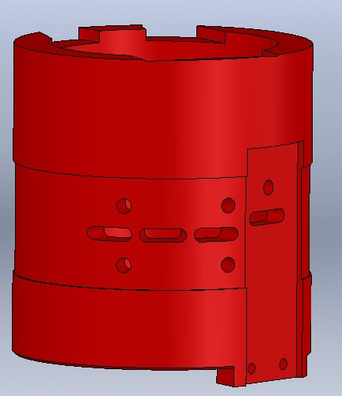
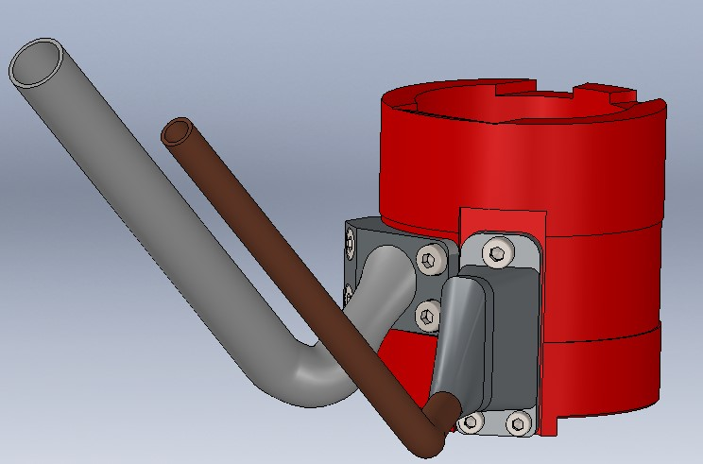
2. Compressore DORIN H1002CC: 4 cilindri a V
- Progettazione nuovo cilindro 2 con luci immissione gas ad alta e bassa pressione. Progettazione flange e raccordi alta e bassa pressione.

Slide 7
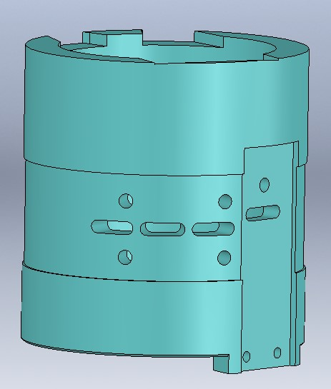
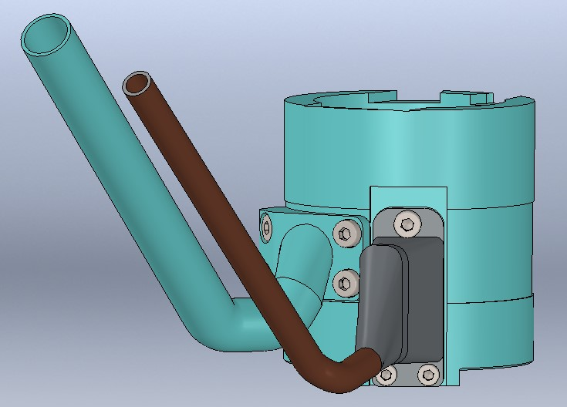
2. Compressore DORIN H1002CC: 4 cilindri a V
- Progettazione nuovo cilindro 3 con luci immissione gas ad alta e bassa pressione. Progettazione flange e raccordi alta e bassa pressione.

Slide 8
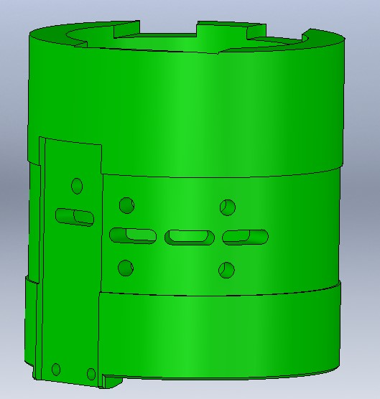
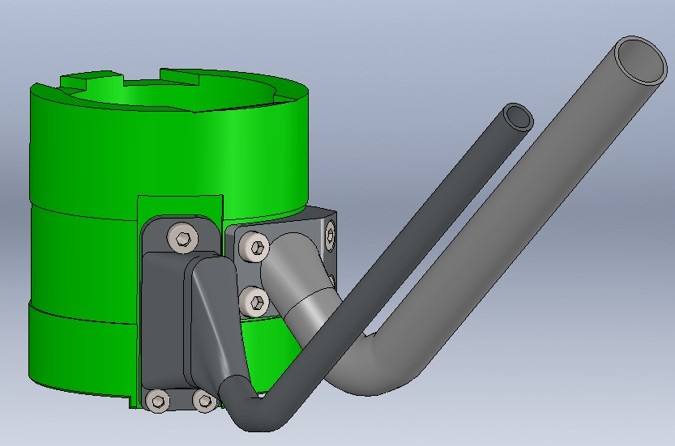
2. Compressore DORIN H1002CC: 4 cilindri a V
- Progettazione nuovo cilindro 4 con luci immissione gas ad alta e bassa pressione. Progettazione flange e raccordi alta e bassa pressione.

Slide 9
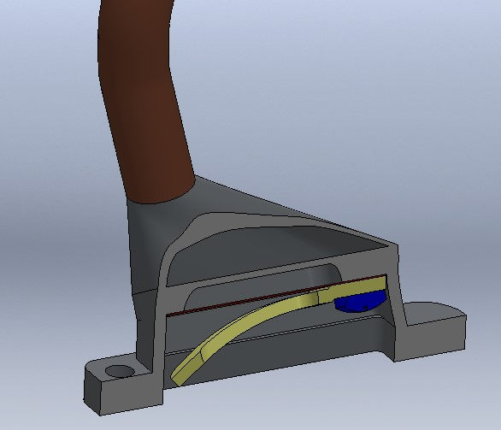
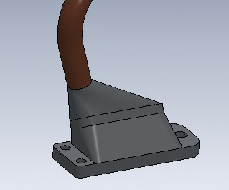
2. Compressore DORIN H1002CC: 4 cilindri a V
- Soluzione con valvola lamellare integrata nella flangia bassa pressione.

Slide 10
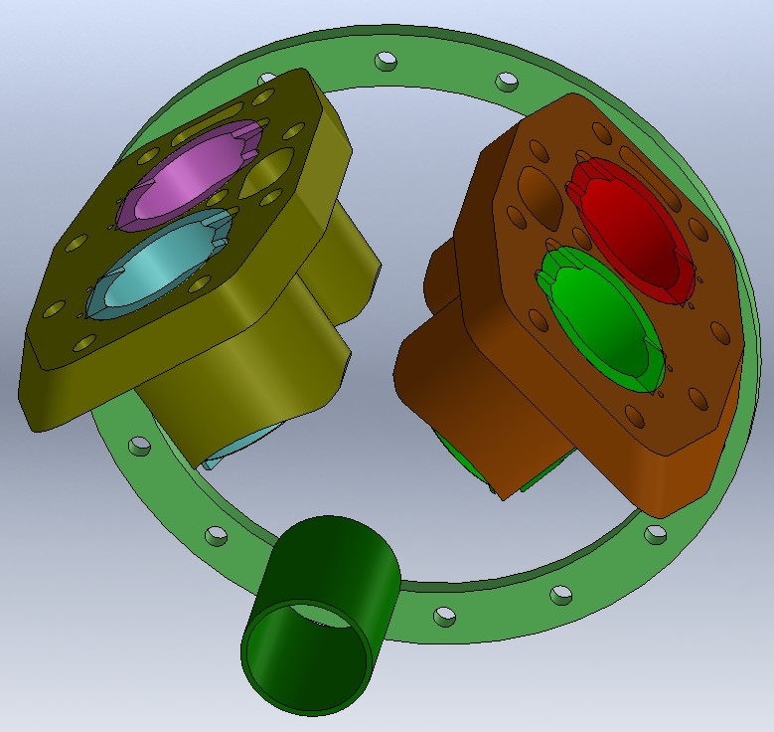
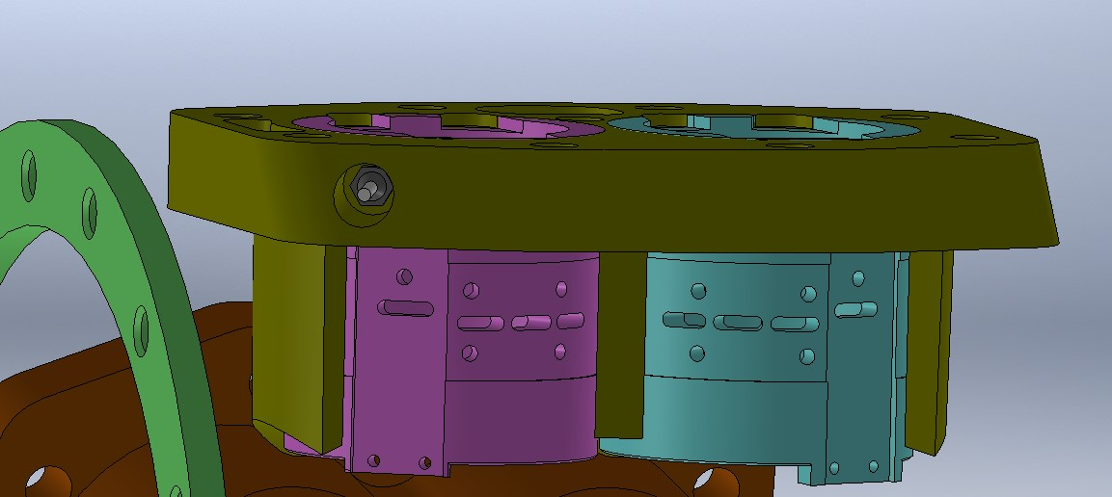
2. Compressore DORIN H1002CC: 4 cilindri a V
- Incamiciamento e rettifica cilindri, rettifica testata e foratura per sensore di pressione su 1° monoblocco.

Slide 11
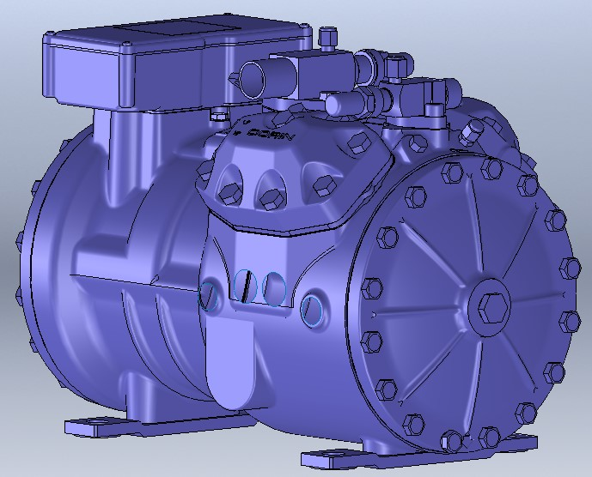
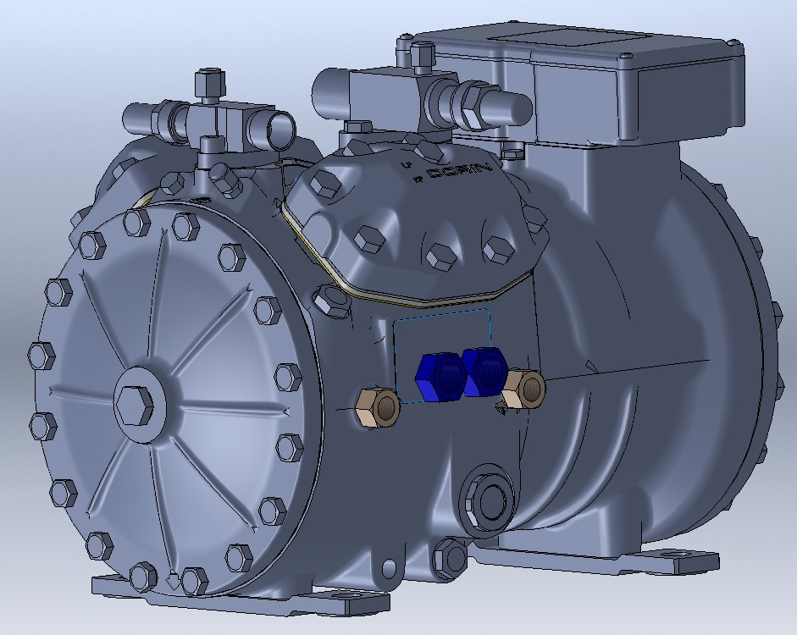
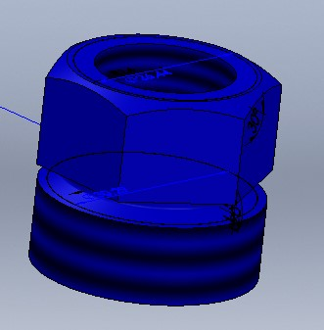
2. Compressore DORIN H1002CC: 4 cilindri a V
- Forature GAS coniche a tenuta per inserti collegamento tubazioni cilindri con tubazioni plenum.

Slide 12
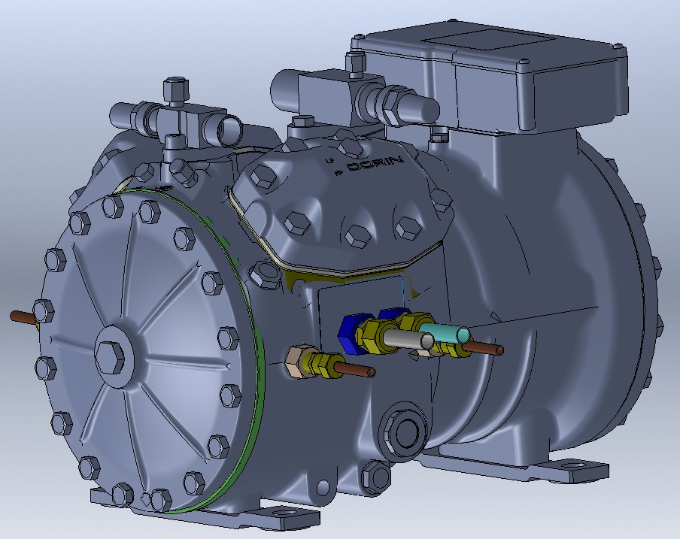
2. Compressore DORIN H1002CC: 4 cilindri a V
- Inserti commerciali GAS a tenuta per collegamento tubazioni cilindri con tubazioni plenum.

Slide 13
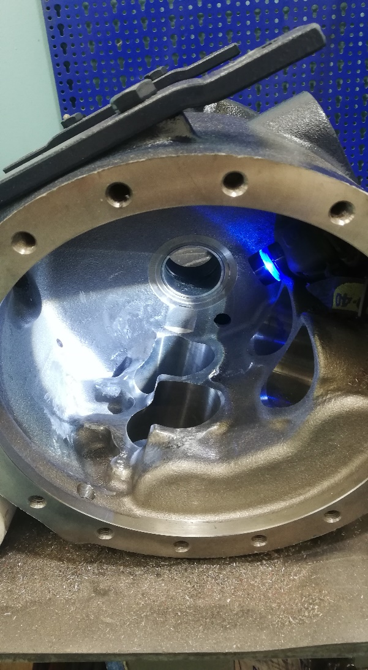
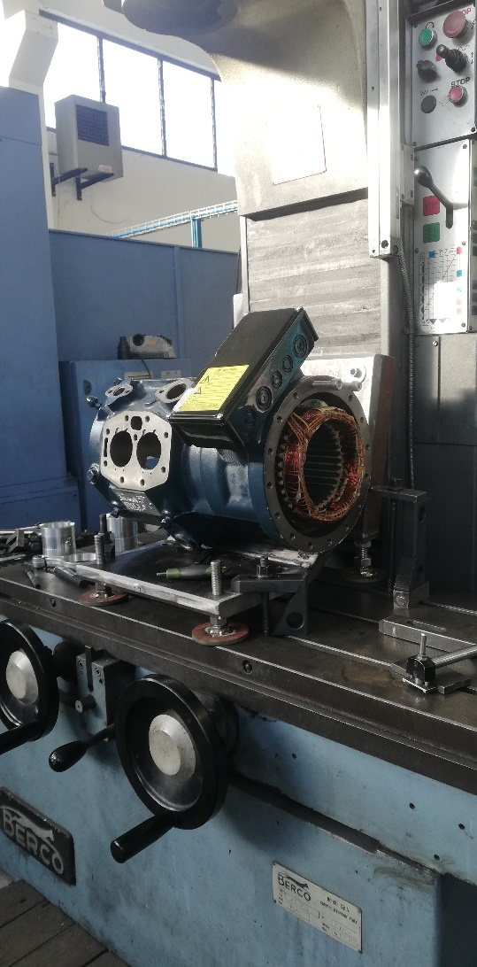
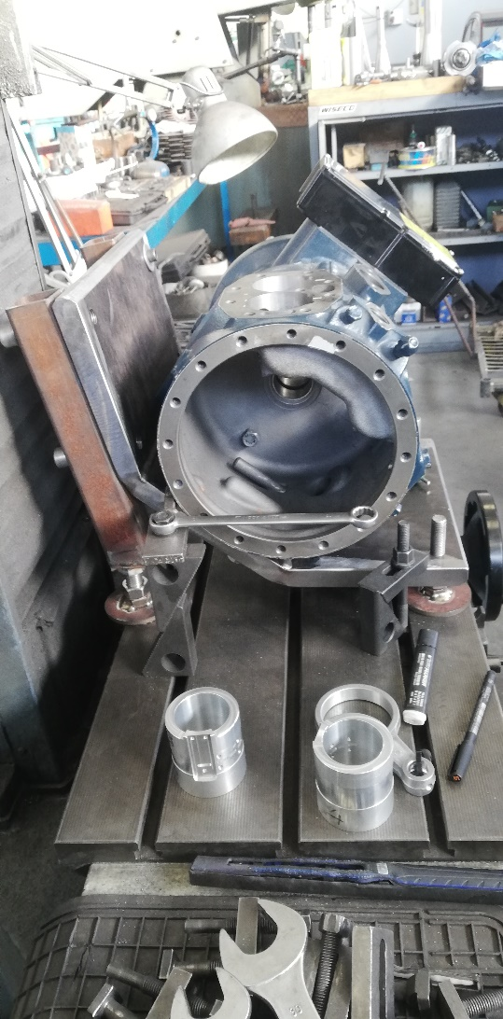
2. Compressore DORIN H1002CC: 4 cilindri a V
- Lavorazioni meccaniche su 1° monoblocco compressore.

Slide 14
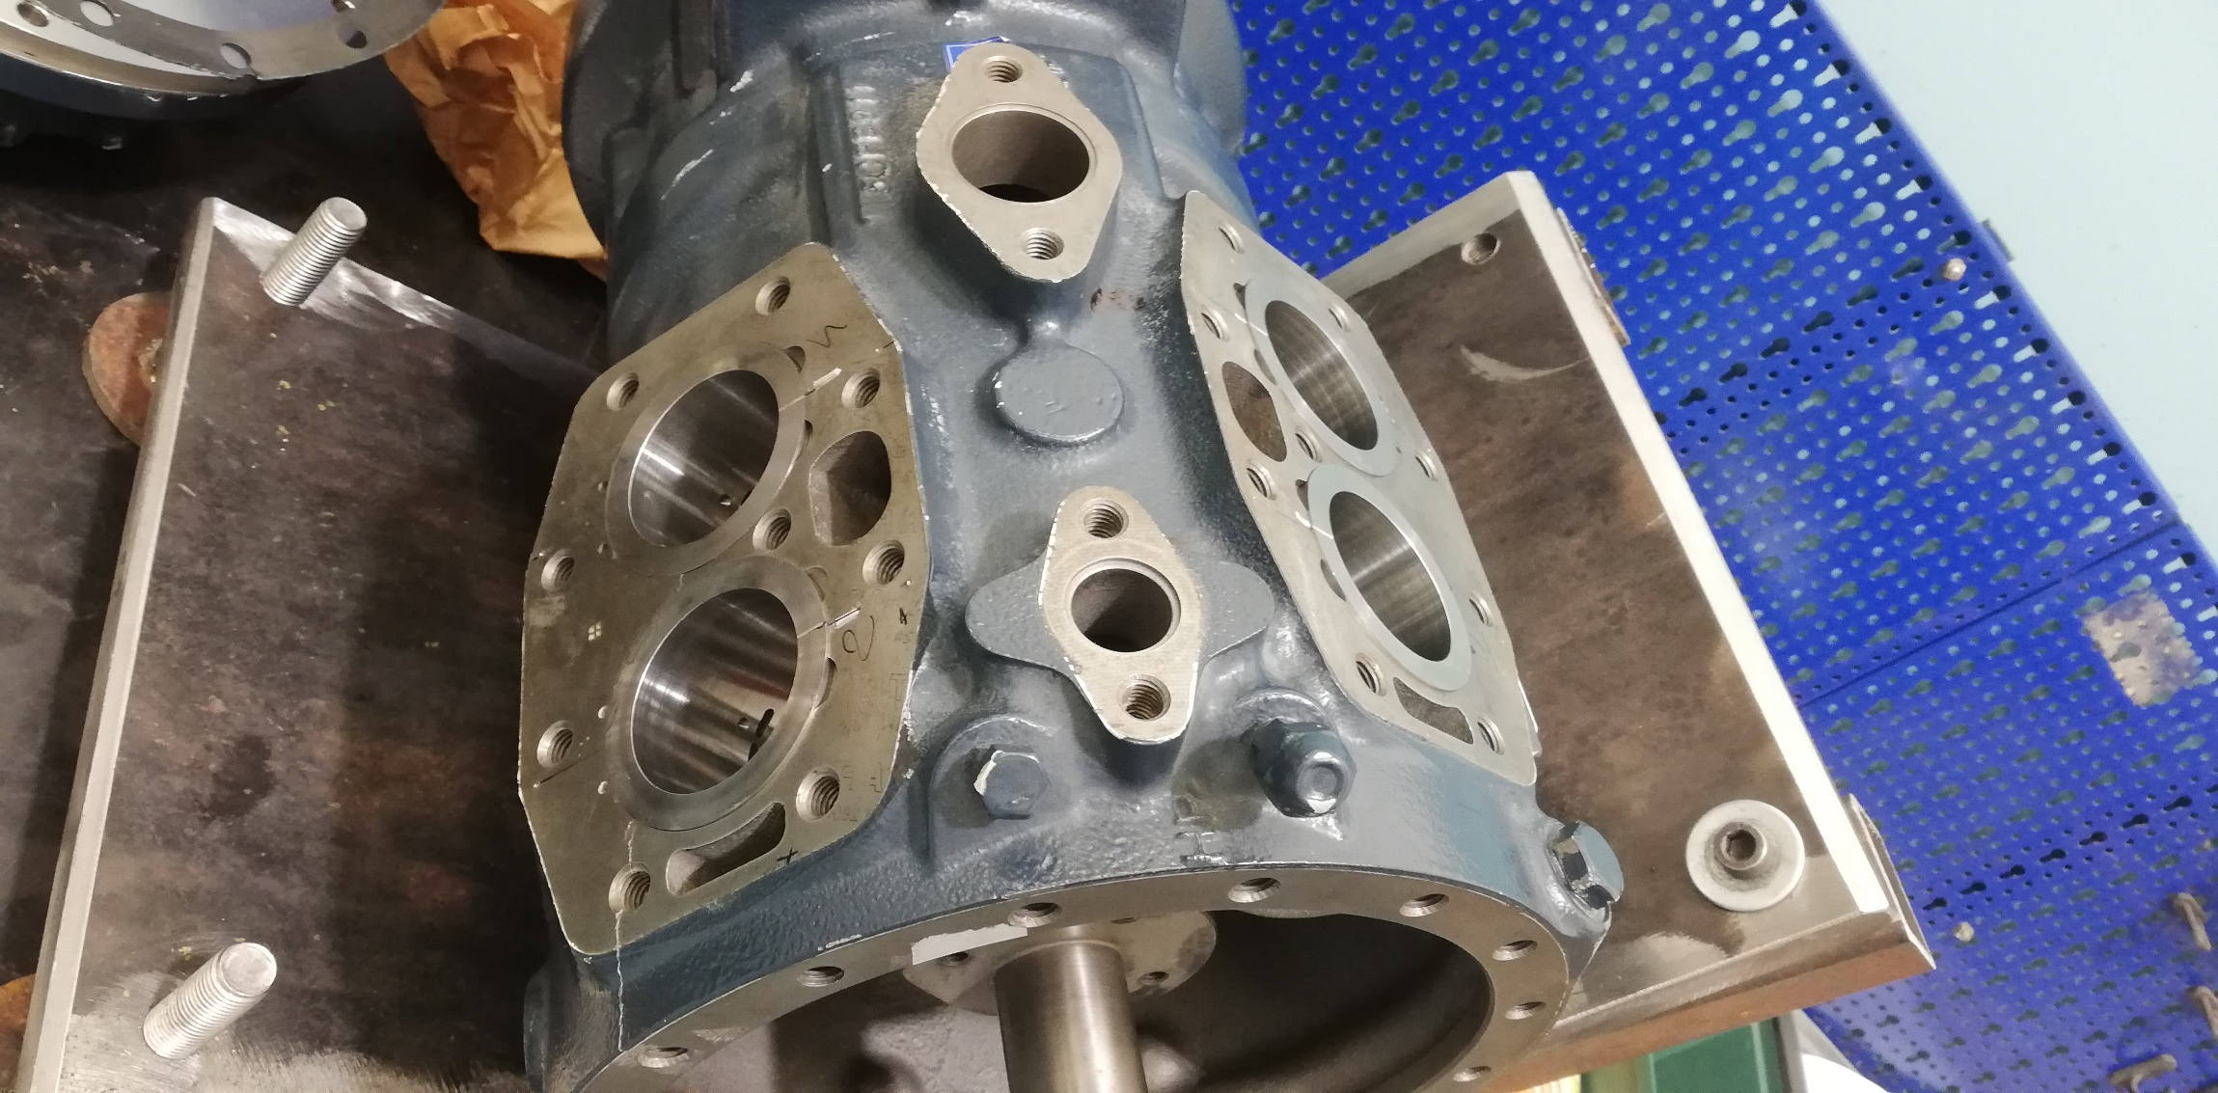
2. Compressore DORIN H1002CC: 4 cilindri a V
- Lavorazioni meccaniche su 1° monoblocco compressore.

Slide 15
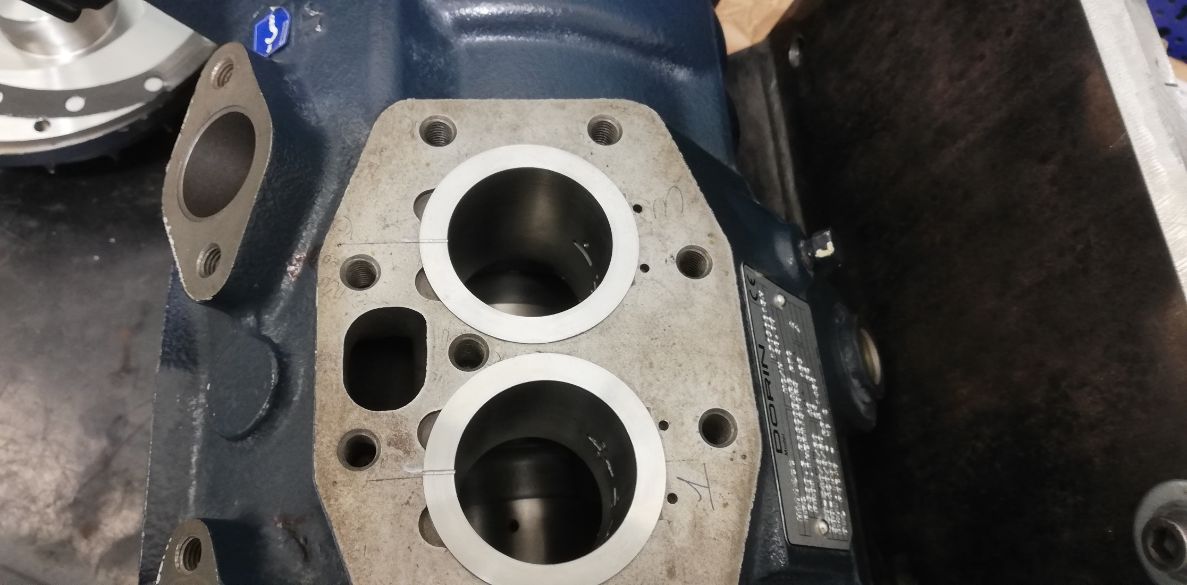
2. Compressore DORIN H1002CC: 4 cilindri a V
- Lavorazioni meccaniche su 1° monoblocco compressore.

Slide 16
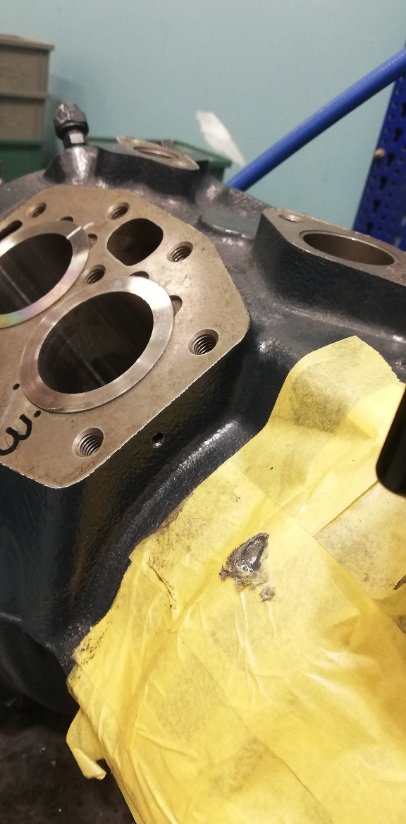
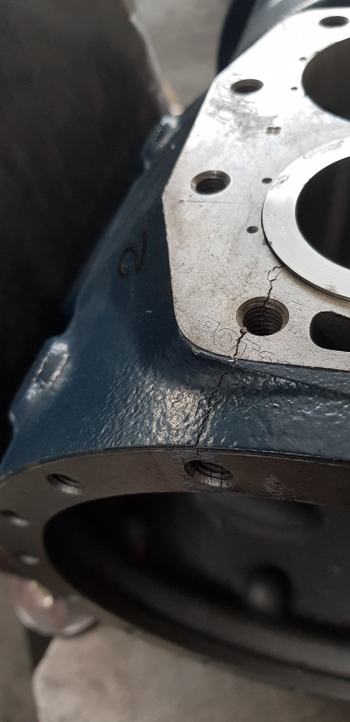
2. Compressore DORIN H1002CC: 4 cilindri a V
- Lavorazioni meccaniche su 1° monoblocco compressore.

Slide 17
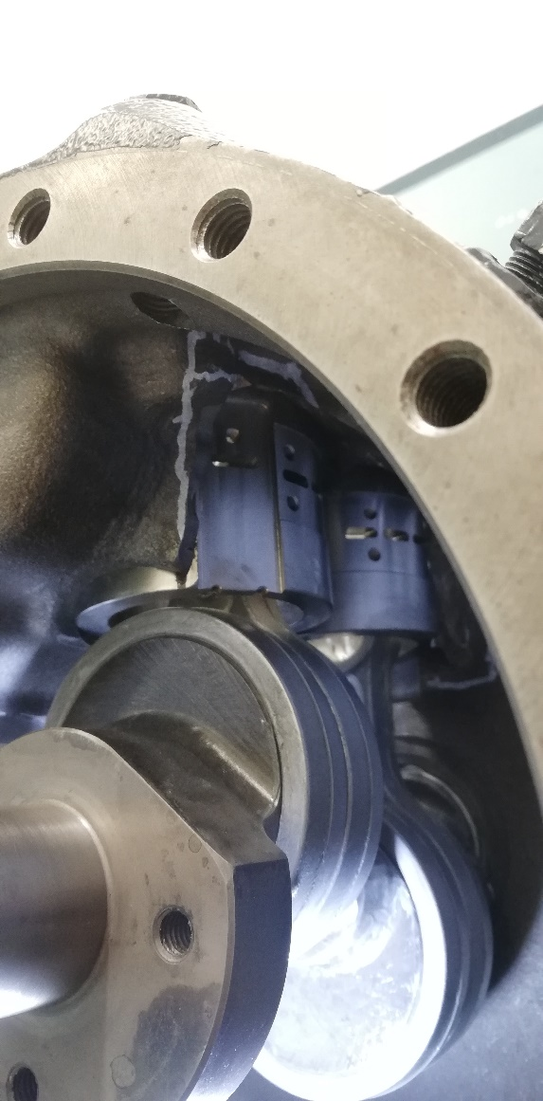
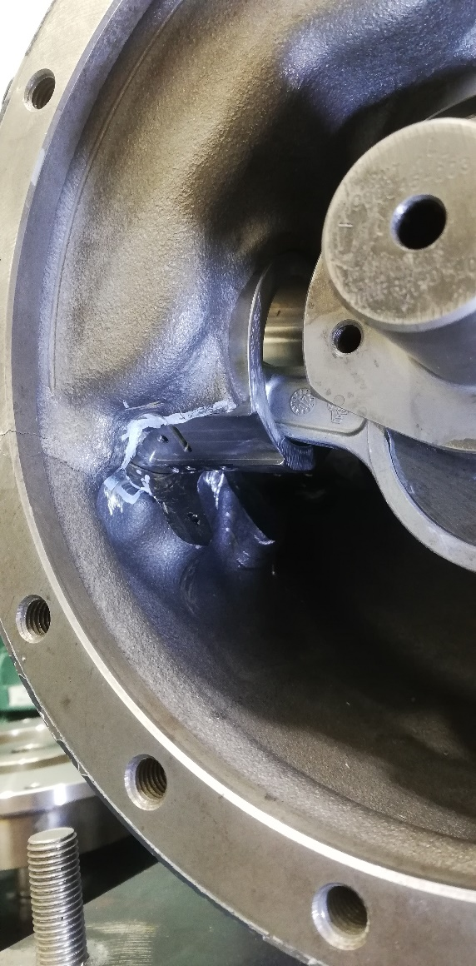
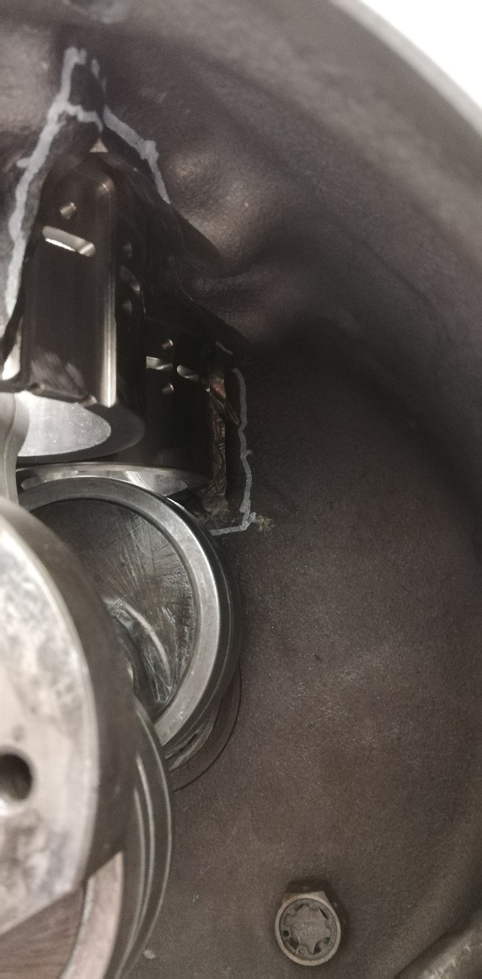
2. Compressore DORIN H1002CC: 4 cilindri a V
- Evidenze riscontrate dopo incamiciamento su 1° monoblocco compressore.

Slide 18
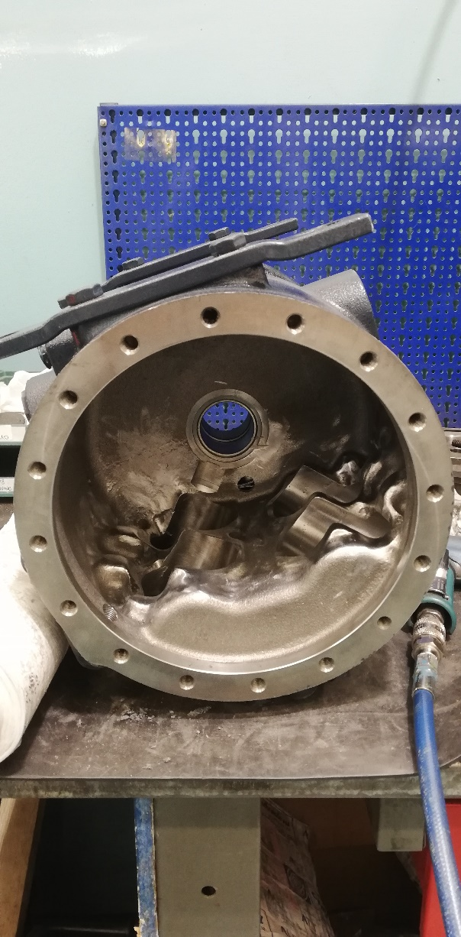
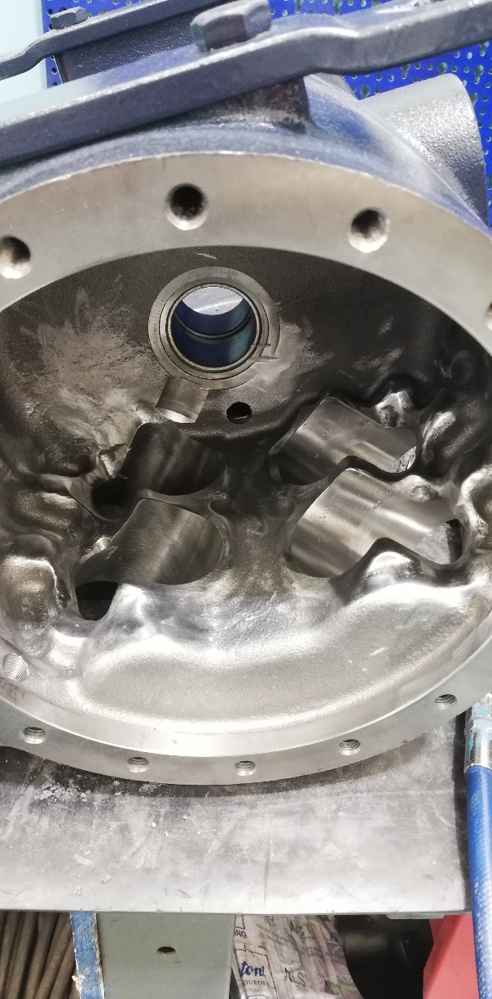
2. Compressore DORIN H1002CC: 4 cilindri a V
- Lavorazioni meccaniche su 2° monoblocco compressore.

Slide 19
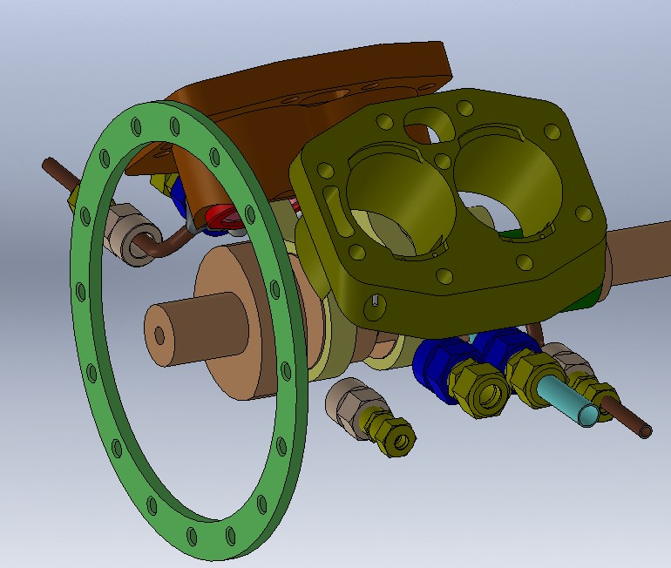
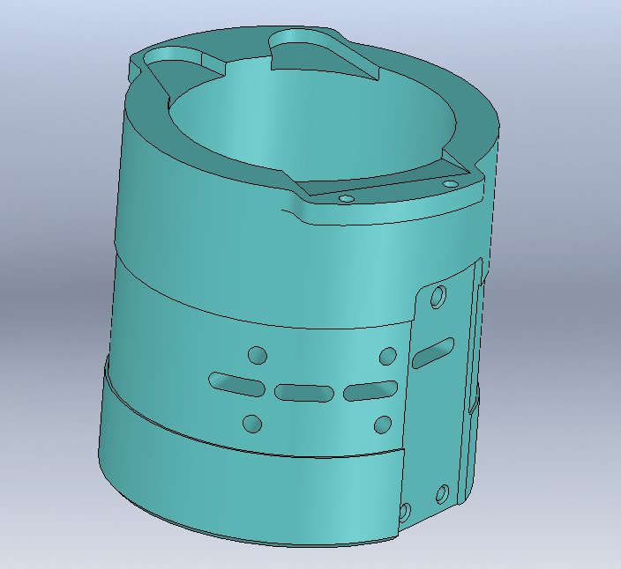
2. Compressore DORIN H1002CC: 4 cilindri a V
- Progettazione modifica testata 2° monoblocco e nuove canne cilindro con appoggio verticale.

Slide 20
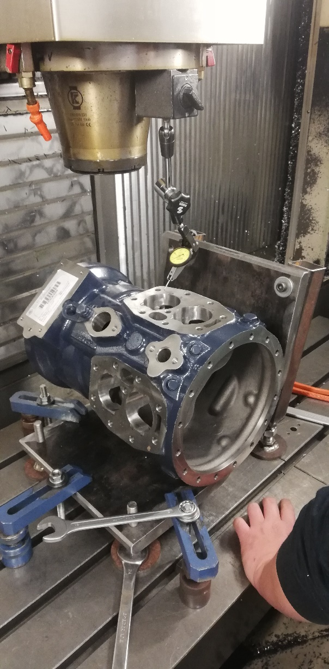
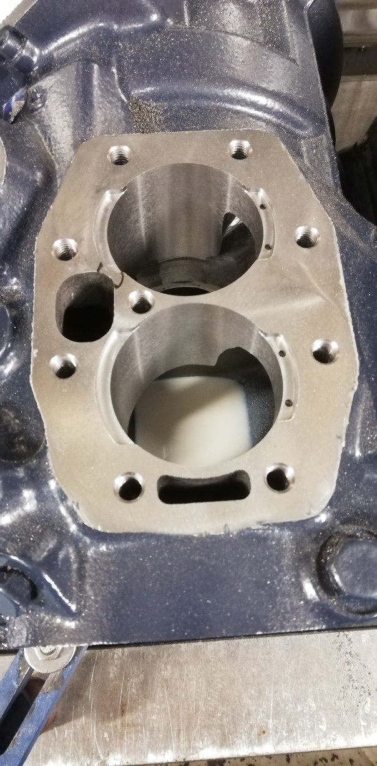
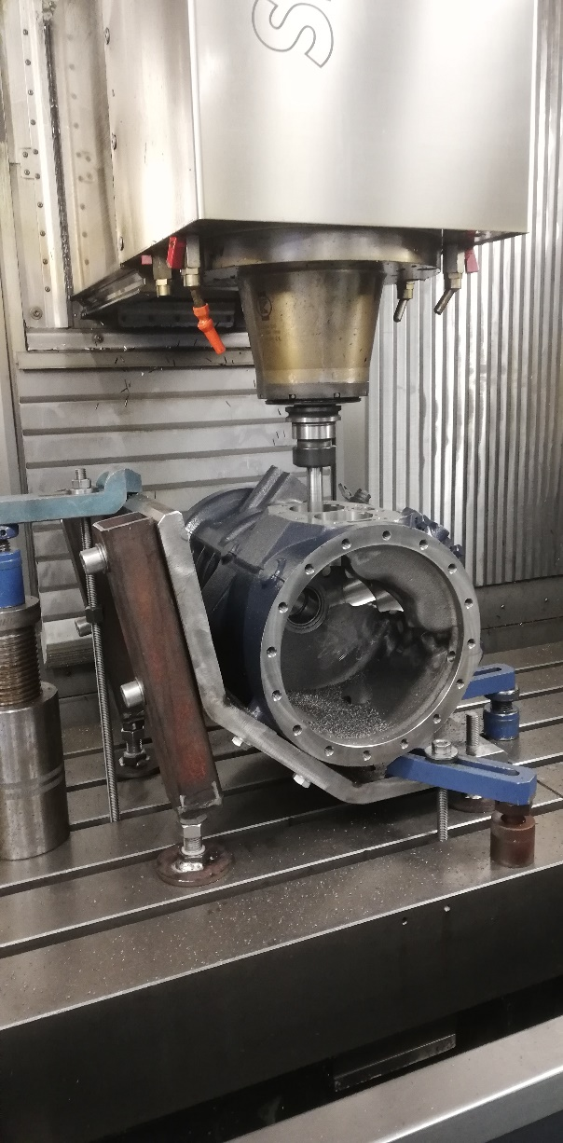
2. Compressore DORIN H1002CC: 4 cilindri a V
- Lavorazioni meccaniche su 2° monoblocco compressore.

Slide 21
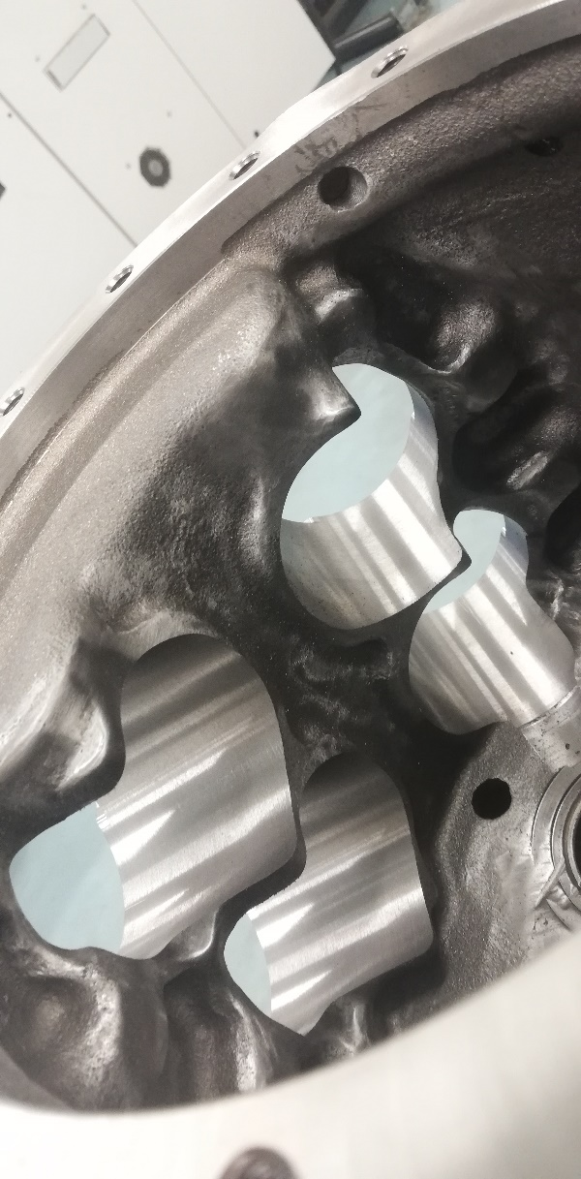
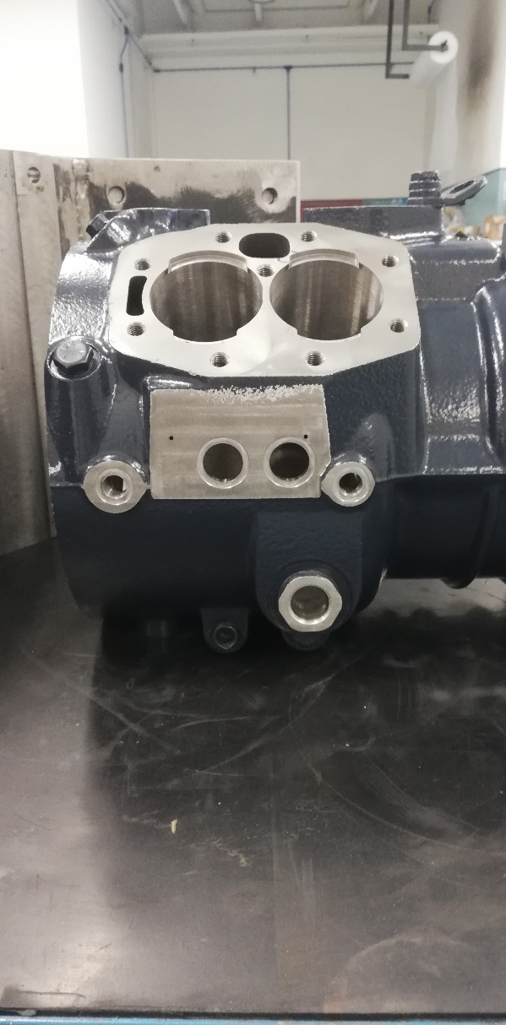
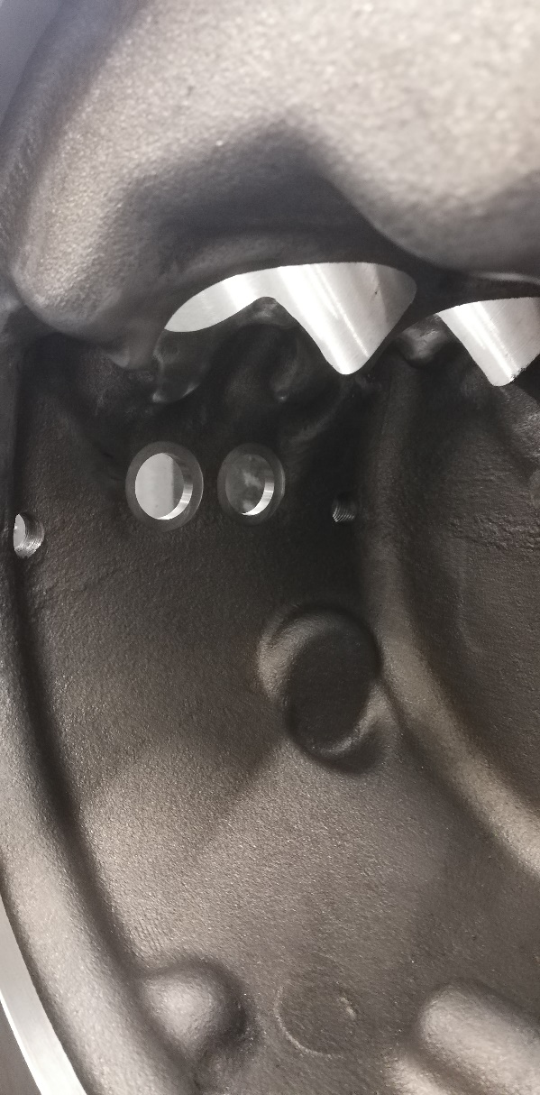
2. Compressore DORIN H1002CC: 4 cilindri a V
- Lavorazioni meccaniche su 2° monoblocco compressore.

Slide 22
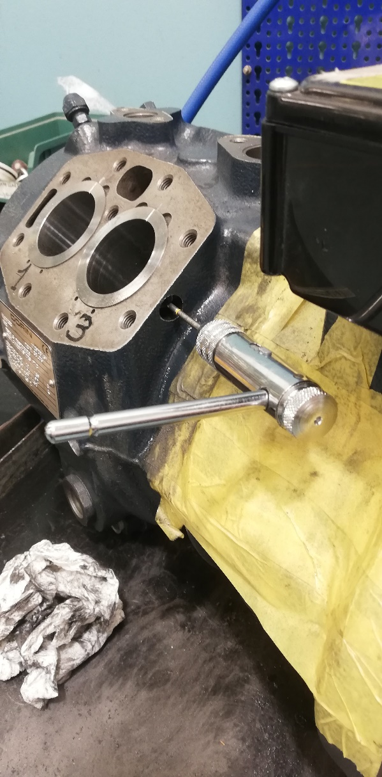
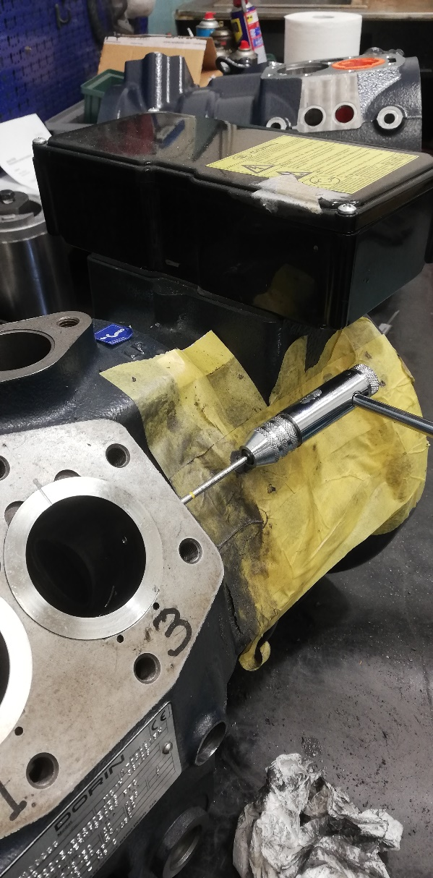
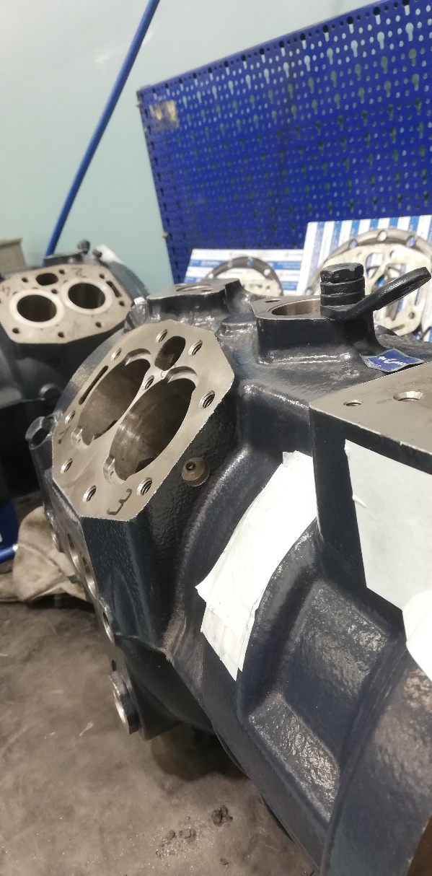
2. Compressore DORIN H1002CC: 4 cilindri a V
- Lavorazioni meccaniche su 2° monoblocco compressore.

Slide 23
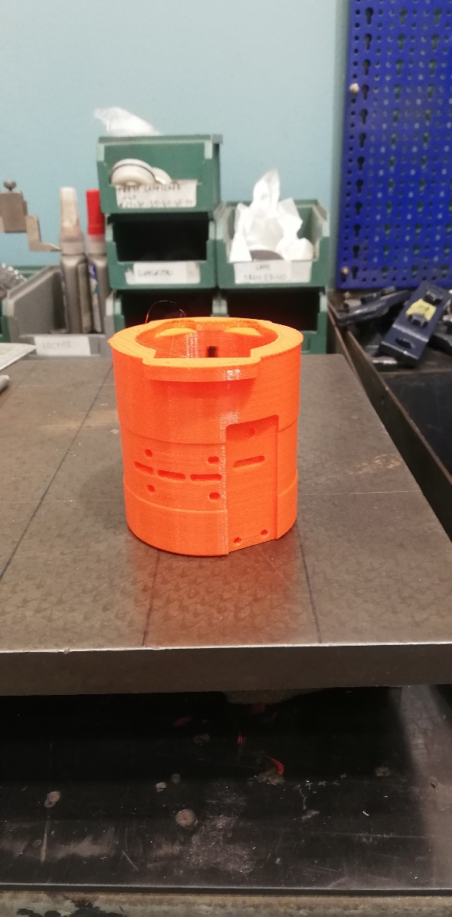
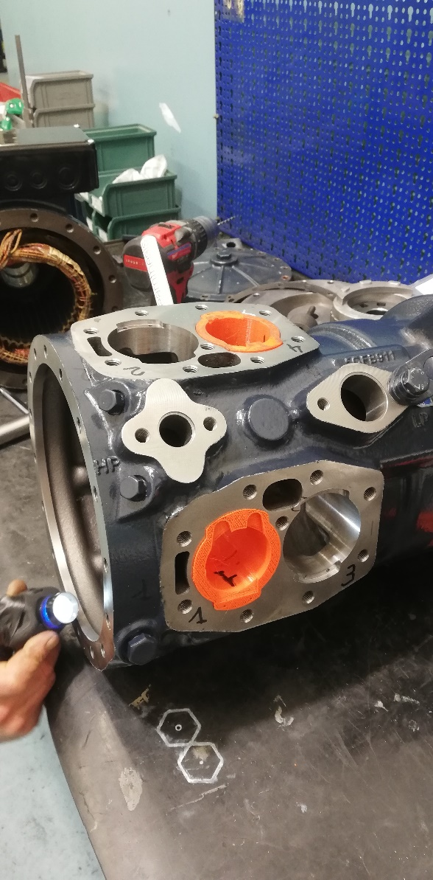
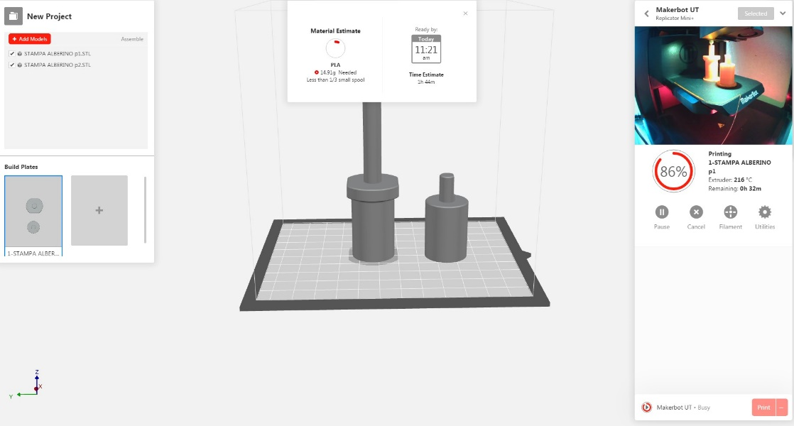
2. Compressore DORIN H1002CC: 4 cilindri a V
- Verifica preliminare progettazione e lavorazioni meccaniche.

Slide 24
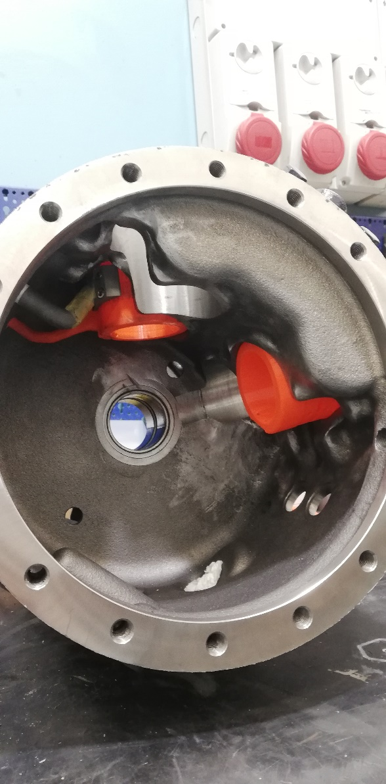
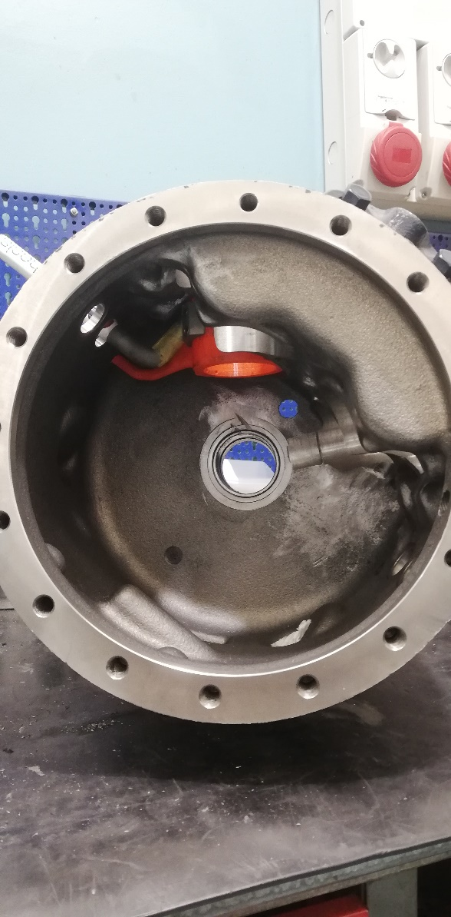
2. Compressore DORIN H1002CC: 4 cilindri a V
- Verifica preliminare progettazione e lavorazioni meccaniche.

Slide 25
2. Compressore DORIN H1002CC: 4 cilindri a V
-Montaggio nuovi cilindri.

Slide 26
2. Compressore DORIN H1002CC: 4 cilindri a V
-Montaggio nuovi cilindri e condotti gas.

Slide 27
2. Compressore DORIN H1002CC: 4 cilindri a V
-Montaggio nuovi cilindri e condotti gas.

Slide 28
2. Compressore DORIN H1002CC: 4 cilindri a V
-Montaggio nuovi cilindri e condotti gas.

Slide 29
2. Compressore DORIN H1002CC: 4 cilindri a V
-Montaggio nuovi cilindri e condotti gas.

Slide 30
2. Compressore DORIN H1002CC: 4 cilindri a V
-Montaggio nuovi cilindri e condotti gas.

Slide 31
2. Compressore DORIN H1002CC: 4 cilindri a V
-Montaggio nuovi cilindri e condotti gas.

Slide 32
2. Compressore DORIN H1002CC: 4 cilindri a V
-Montaggio nuovi cilindri e condotti gas.

Slide 33
2. Compressore DORIN H1002CC: 4 cilindri a V
-Montaggio nuovi cilindri e condotti gas.

Slide 34
2. Compressore DORIN H1002CC: 4 cilindri a V
-Montaggio nuovi cilindri e condotti gas.

Slide 35
2. Compressore DORIN H1002CC: 4 cilindri a V
- Progettazione nuovi pistoni.
KIT A
KIT B

Slide 36
2. Compressore DORIN H1002CC: 4 cilindri a V
-Produzione nuovi pistoni.

Slide 37
2. Compressore DORIN H1002CC: 4 cilindri a V
-Imbiellaggio.

Slide 38
2. Compressore DORIN H1002CC: 4 cilindri a V
-Imbiellaggio.

Slide 39
2. Compressore DORIN H1002CC: 4 cilindri a V
-Imbiellaggio.

Slide 40
2. Compressore DORIN H1002CC: 4 cilindri a V
-Imbiellaggio.

Slide 41
2. Compressore DORIN H1002CC: 4 cilindri a V
- Progettazione nuovo coperchio laterale e giunto magnetico.

Slide 42
2. Compressore DORIN H1002CC: 4 cilindri a V
- Progettazione componenti giunto magnetico.

Slide 43
2. Compressore DORIN H1002CC: 4 cilindri a V
- Modello CAD finale da realizzare.

Slide 44
2. Compressore DORIN H1002CC: 4 cilindri a V
-Giunto magnetico.

Slide 45
2. Compressore DORIN H1002CC: 4 cilindri a V
-Assemblaggio finale componenti.

Slide 46
2. Compressore DORIN H1002CC: 4 cilindri a V
-Assemblaggio finale componenti.

